Slide 1


CHIA SỐ CÓ BỐN CHỮ SỐ CHO SỐ CÓ MỘT CHỮ SỐ (tiếp theo) (trang 118)
TOÁN

Slide 2
YÊU CẦU CẦN ĐẠT
Giáo dục học sinh tính cẩn thận, yêu thích học toán.
Biết thực hiện phép chia số có bốn chữ số cho số có một chữ số (chia có dư)
Vận dụng phép chia để làm tính và giải toán.
Notes:
GV mình tự ghi thêm cho đúng lớp của mình nhé!

Slide 3
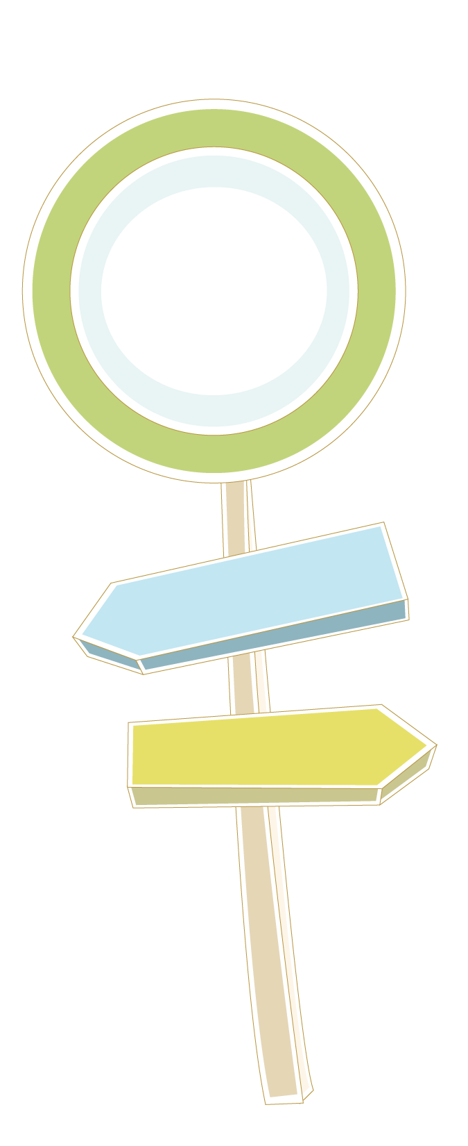

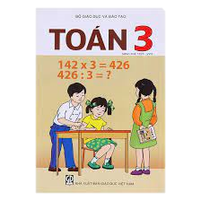


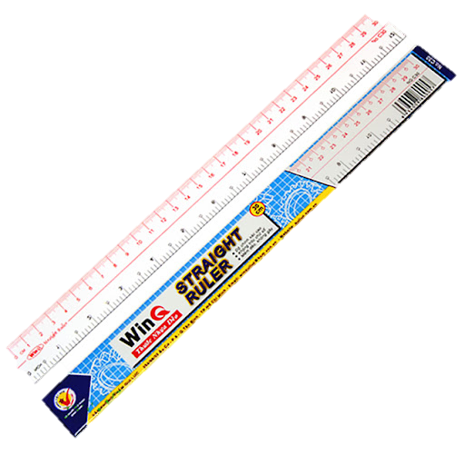
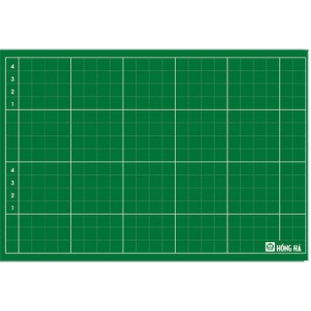


CHUẨN BỊ

Slide 4



Toán
HÌNH THÀNH KIẾN THỨC MỚI

Slide 5
a) 9365 : 3 = ?
* 9 chia 3 được 3, viết 3.
3 nhân 3 bằng 9 ; 9 trừ 9 bằng 0.
9365
3
* Hạ 3 ; 3 chia 3 được 1, viết 1.
1 nhân 3 bằng 3 ; 3 trừ 3 bằng 0.
0
3
3
1
2
1
0
6
* Hạ 6 ; 6 chia 3 được 2, viết 2.
0
5
2 nhân 3 bằng 6 ; 6 trừ 6 bằng 0.
2
* Hạ 5 ; 5 chia 3 được 1, viết 1.
9365 : 3 = 3121 (dư 2)
1 nhân 3 bằng 3 ; 5 trừ 3 bằng 2.
Phép chia 9365 : 3 là phép chia hết hay phép chia có dư? Vì sao?
Là phép chia có dư vì trong lần chia cuối cùng ta tìm được số dư là 2

Slide 6
b) 2249 : 4 = ?
* 22 chia 4 được 5, viết 5.
5 nhân 4 bằng 20 ; 22 trừ 20 bằng 2.
2249
4
* Hạ 4, được 24 ; 24 chia 4 được 6, viết 6.
2
4
5
6
2
6 nhân 4 bằng 24 ; 24 trừ 24 bằng 0.
0
9
* Hạ 9 ; 9 chia 4 được 2, viết 2.
1
2 nhân 4 bằng 8 ; 9 trừ 8 bằng 1.
2249 : 4 = 562 (dư 1)
Lưu ý:
- Trong lần chia thứ nhất, nếu lấy một chữ số ở số bị chia mà bé hơn số chia thì phải lấy hai chữ số để chia.
- Trong phép chia có dư, số dư luôn luôn nhỏ hơn số chia.

Slide 7

Muốn chia số có bốn chữ số cho số có một chữ số ta thực hiện trong 2 bước:
Bước 1: Đặt tính chia theo cột dọc.
Bước 2: Thứ tự thực hiện phép tính từ trái sang phải, từ hàng cao nhất đến hàng thấp nhất của số bị chia để chia.
Lưu ý: Trường hợp trong lần chia thứ nhất, nếu lấy một chữ số ở số bị chia mà bé hơn số chia thì phải lấy hai chữ số để chia.
- Trong phép chia có dư, số dư luôn luôn nhỏ hơn số chia.

Slide 8

Thực hành

Slide 9
Bài 1: Tính
2469
2
3
5
6487
4159
04
1234
04
2162
15
831
06
18
09
09
07
4
1
1

Slide 10

Bài 2: Người ta lắp bánh xe vào ô tô, mỗi ô tô cần phải lắp 4 bánh xe. Hỏi có 1250 bánh xe thì lắp được nhiều nhất bao nhiêu ô tô như thế và thừa mấy bánh xe?
Tóm tắt:
4 bánh : 1 xe
1250 bánh: …xe thừa…bánh?

Slide 11

Bài giải:
Ta có:
1250 : 4 = 312 ( dư 2)
Vậy 1250 bánh xe lắp được nhiều nhất 312 xe ô tô và còn thừa 2 bánh.
Đáp số : 312 ô tô; thừa 2 bánh xe.

Slide 12
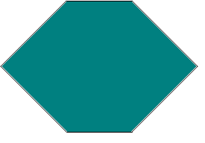
Bài 3: Cho 8 hình tam giác, mỗi hình như hình sau:
Hãy xếp thành hình dưới đây:

Slide 13
EM CẦN NHỚ
Muốn chia số có bốn chữ số cho số có một chữ số ta thực hiện trong 2 bước:
Bước 1: Đặt tính chia theo cột dọc.
Bước 2: Thứ tự thực hiện phép tính từ trái sang phải, từ hàng cao nhất đến hàng thấp nhất của số bị chia để chia.
Lưu ý: Trường hợp trong lần chia thứ nhất, nếu lấy một chữ số ở số bị chia mà bé hơn số chia thì phải lấy hai chữ số để chia.
- Trong phép chia có dư, số dư luôn luôn nhỏ hơn số chia.

Slide 14



CHÀO TẠM BIỆT VÀ HẸN GẶP LẠI

